Slide 1
PAGE: Practical AES-GCM Encryption for Low-End Microcontrollers
https://youtu.be/aQCqSKftExM
김경호

Slide 2
1. Related work
2. FACE-LIGHT
3. 128bit Binary field multiplication
4. Evaluation
5. Conclusion

Slide 3
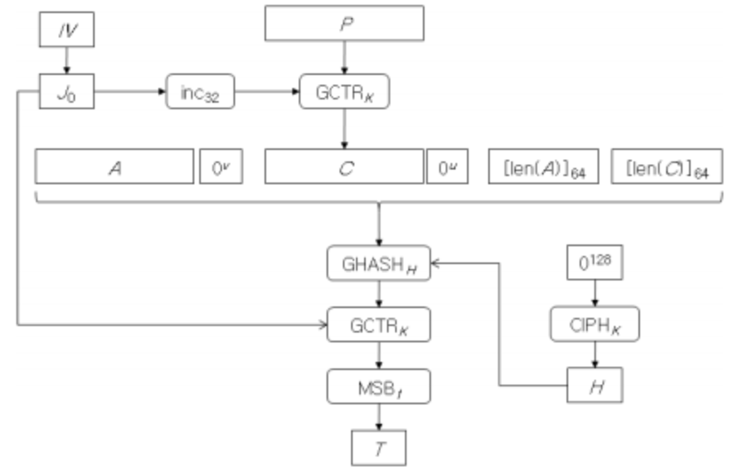
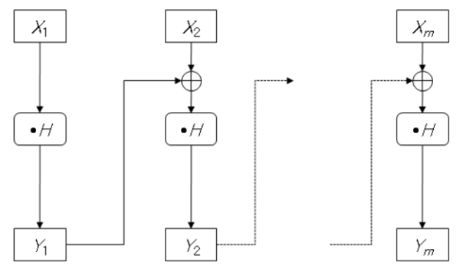

1. Related work | AES-GCM
현재 가장 많이 사용하는 암호화 모드
Message 인증을 포함하는 암호화 모드(GMAC을 이용한 무결성 검증)
AES CTR 암호화 + Galois Message Authentication Code(GMAC)
GF($2^{128}$)
GHASH Overview
GCM Overview

Slide 4
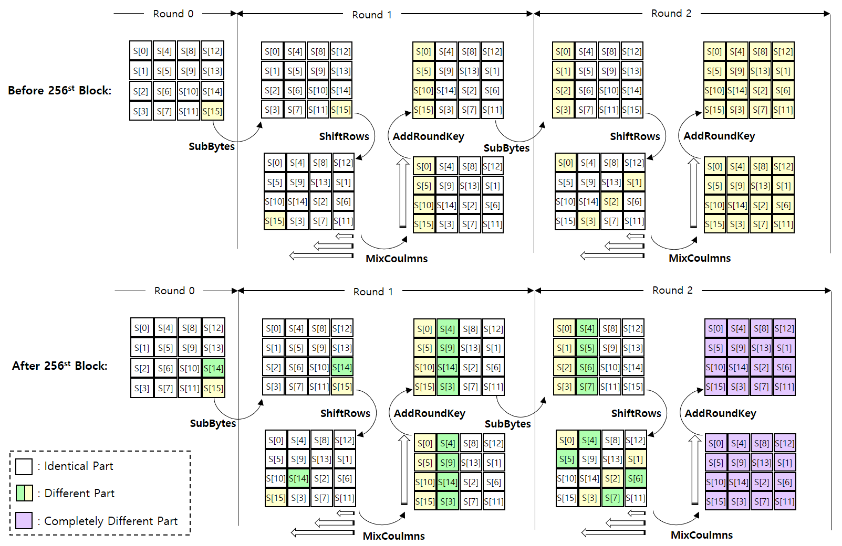
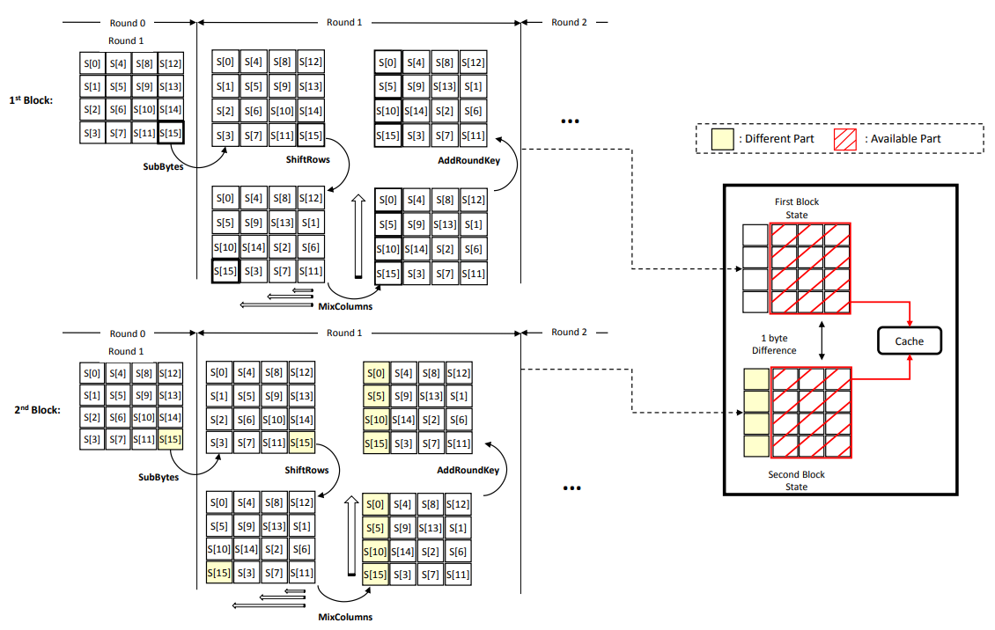
1. Related work | FACE
2018 CHES에서 발표된 AES 최적화 기법
Look Up Table(LUT)을 이용한 연산 시간 최적화
AES-CTR의 Counter 값의 특징을 이용한 LUT 저장
Counter 값 변화에 따라 일정 주기마다 LUT 업데이트 필요
LUT의 크기는 5KB ↑

Slide 5
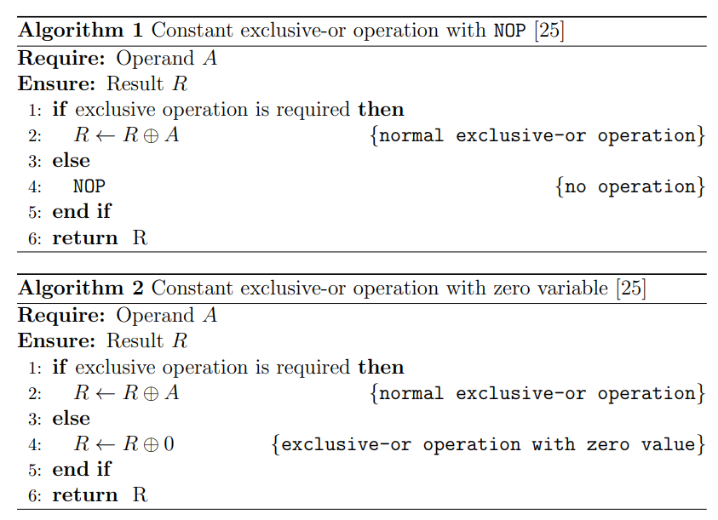
1. Related work | 128bit Binary Field Multiplication
GCM에서는 128bit Binary Field(BF) Multiplication 이용
Multiplication은 연산 시간이 크기 때문에 최적화 필요
LUT Method
LUT를 이용한 연산 시간 단축
Timing Attack, SPA 방어
반복적인 LUT 접근에 따른 CPA 공격 취약성 밝혀짐
Block Comb Method
Multiplicand(피승수)의 bit 값에 따라 연산
1 -> 연산, 0 -> Pass
If, else로 인한 Timing Attack 취약

Slide 6
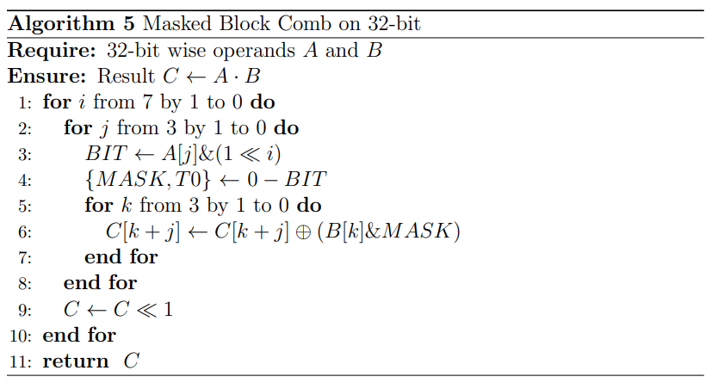
1. Related work | Research on Block Comb Method
Secure GCM Implementation on AVR – Ziu et al
LUT Method에 대한 CPA 공격
Masked Block Comb(MBC) Method 제안
Karatsuba Algorithm을 통한 곱셈기 최적화 구현
BIT 변수에 A[j]의 I 번째 bit set
BIT이 1이면 MASK = 0xff, 0이면 MASK = 0
MASK = 0xff 이면 동일한 결과 출력
MASK = 0 이면 XOR 0 -> 결과에 지장 x
결과 1비트 왼쪽 shift 연산 후 8번 반복

Slide 7
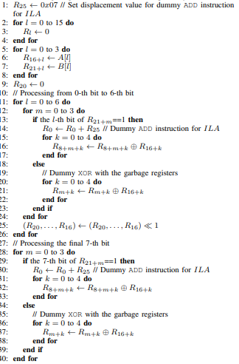
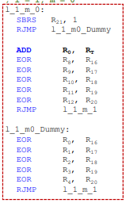
1. Related work | Research on Block Comb Method
SCA-Resistant GCM Implementation on AVR – Seo and Kim
MBC(Masked Block Comb) Method에 CPA 공격
Dummy XOR을 통한 SPA 방지
GHASH의 CPA를 막기 위한 Masking 제안
8개의 Garbage 레지스터 사용

Slide 8
1. Related work | Karatsuba
효율적인 연산을 통해 곱셈 연산을 최적화하는 알고리즘
기본적인 곱셈 알고리즘
x = x₁B^{m} + x₀
y = y₁B^{m} + y₀
xy = (x₁B^{m} + x₀)(y₁B^{m} + y₀)
xy = x₁y₁B^{2m} + (x₁y₀ + x₀y₁)B^{m} + x₀y₀
Karatsuba Algorithm
z₂ = x₁y₁
z₀ = x₀y₀
z₁ = (x₁y₁ + x₁y₀ + x₀y₁ + x₀y₀) - x₁y₁ - x₀y₀
= x₁y₀ + x₀y₁
z₁ = (x₁ + x₀)(y₁ + y₀) − z₂ − z₀
Ex) 1234 * 5678
12 34 = 12 × 10² + 34
56 78 = 56 × 10² + 78
z₂ = 12 × 56 = 672
z₀ = 34 × 78 = 2652
z₁ = (12 + 34)(56 + 78) − z₂ − z₀ = 46 × 134 − 672 − 2652 = 2840
결과 = z₂ × 10^{2×2} + z₁ × 10² + z₀ = 672 × 10000 + 2840 × 100 + 2652 = 7006652

Slide 9
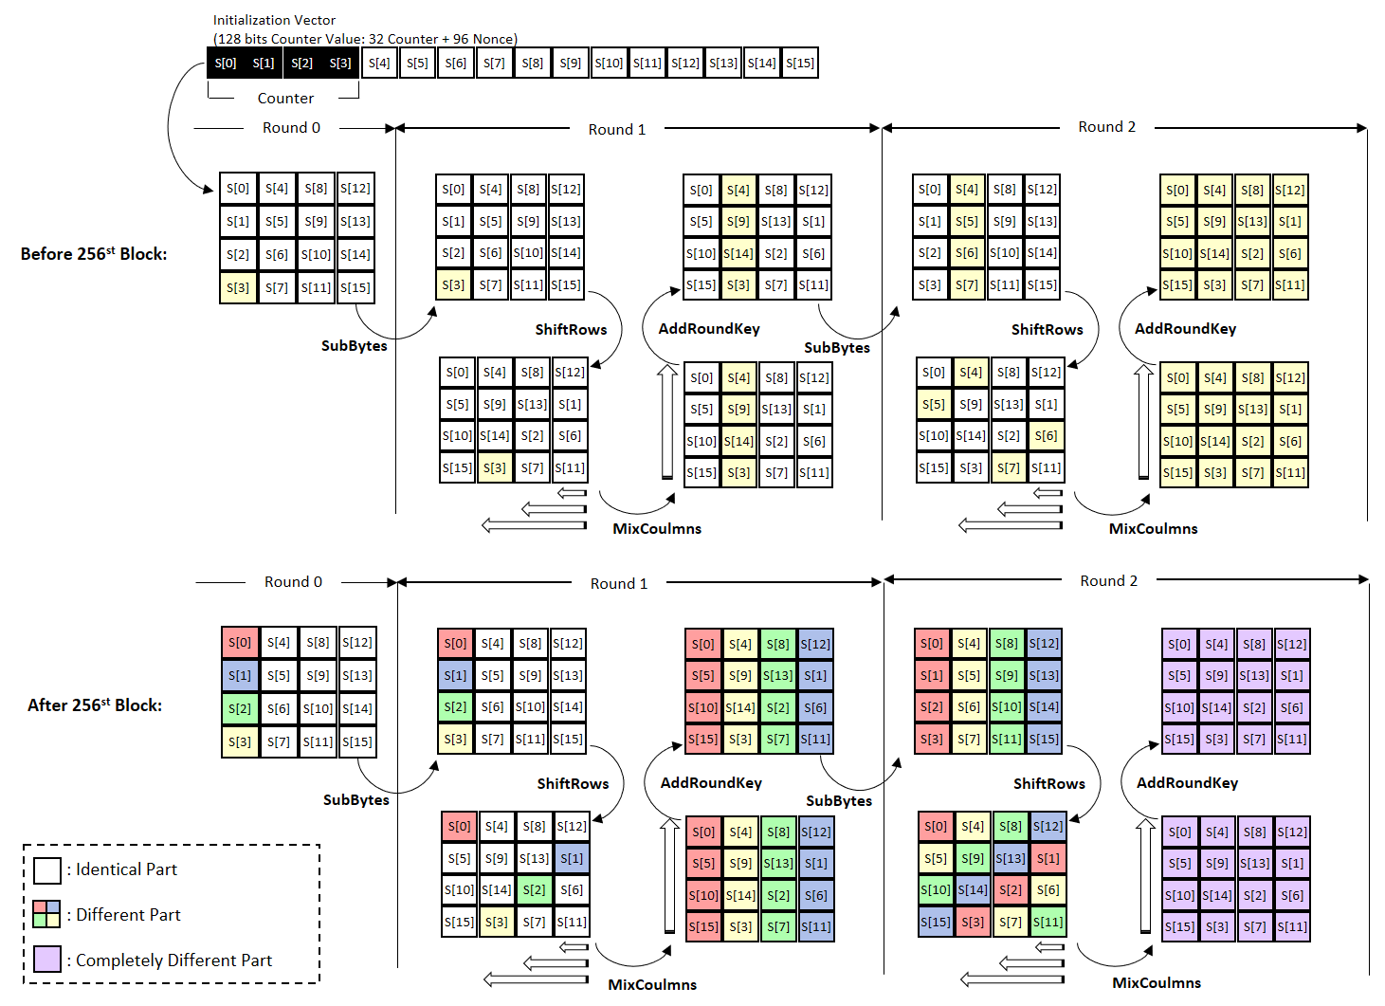
2. FACE-LIGHT
FACE에 기반한 최적화 구현 기법
저전력 프로세스에 최적화 된 구현 기법
Counter 값 변화에 따라 LUT 업데이트 필요 없음
기존 FACE와 결합하여 성능 향상

Slide 11
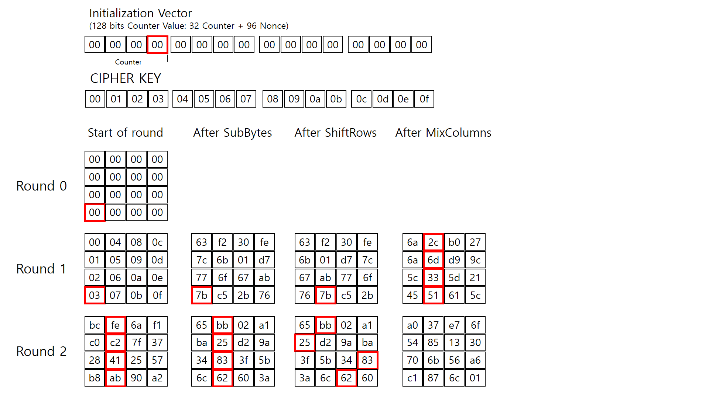
2. FACE-LIGHT

Slide 12
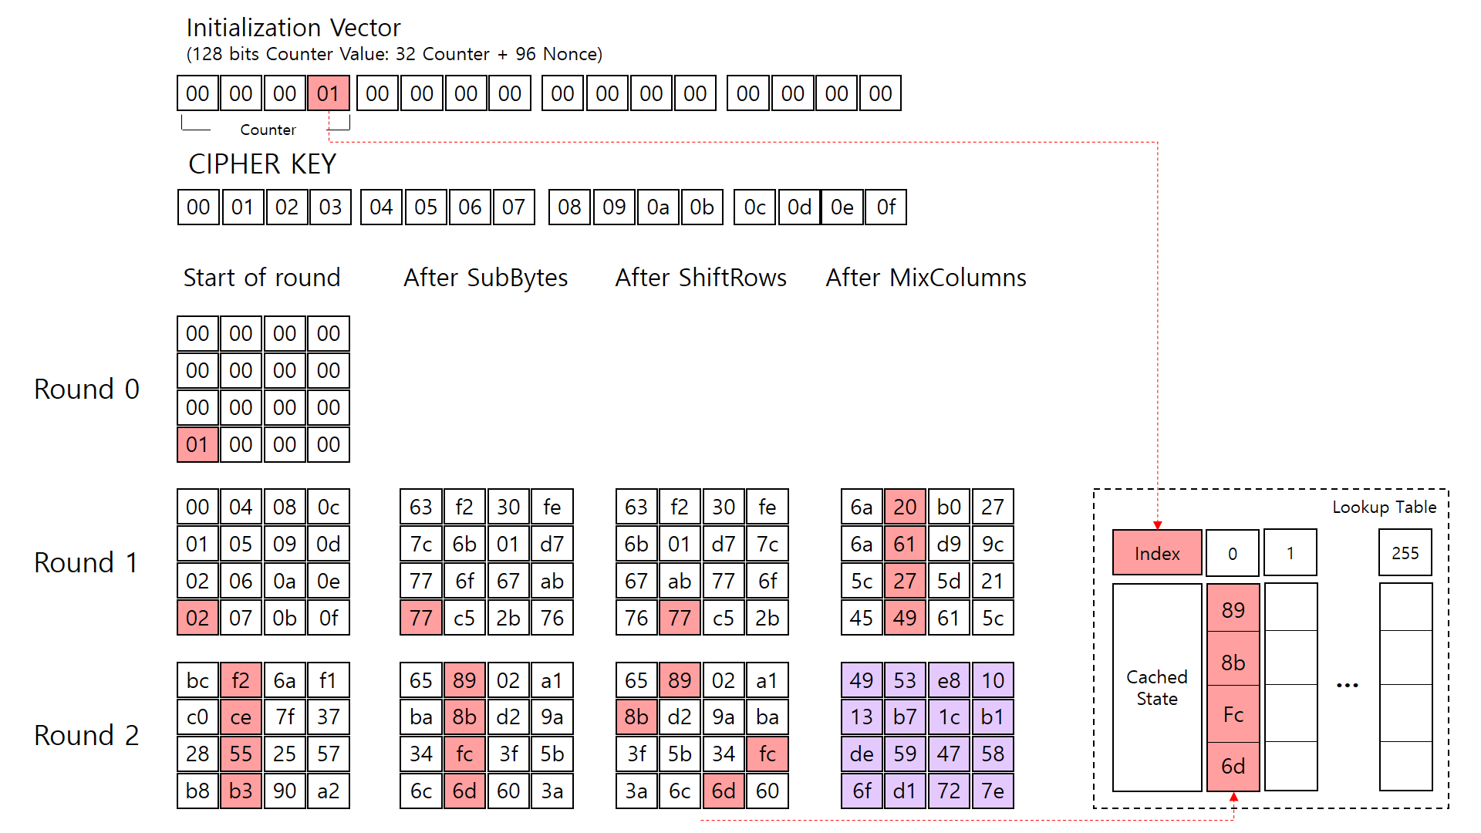
2. FACE-LIGHT

Slide 13
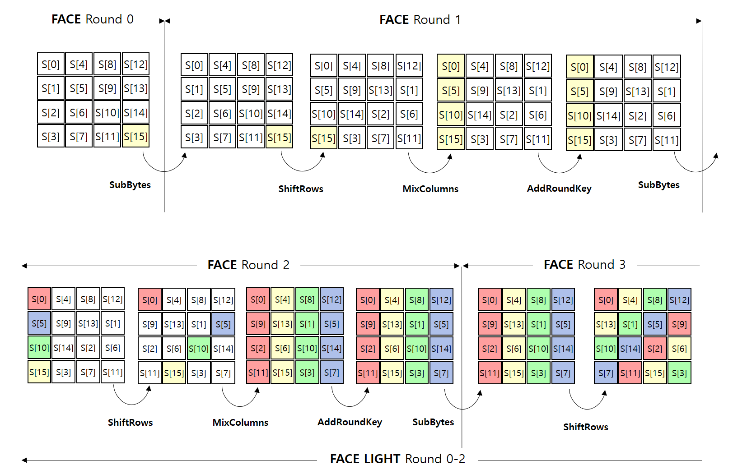
2. FACE-LIGHT | Extended FACE
Extended FACE
Original FACE
FACE-Light
연산 절감 효과
Subbytes
AddRoundKey

Slide 14
3. 128bit Binary field multiplication
기존 연구(SCA-Resistant GCM Implementation on AVR) 에서 성능 향상
8개의 Garbage Register를 1개로 감소 및 곱셈 방식 교체로 Register 1개 확보
확보한 8개의 레지스터를 이용한 Karatsuba Algorithm 최적화
Reduction 최적화 구현

Slide 15
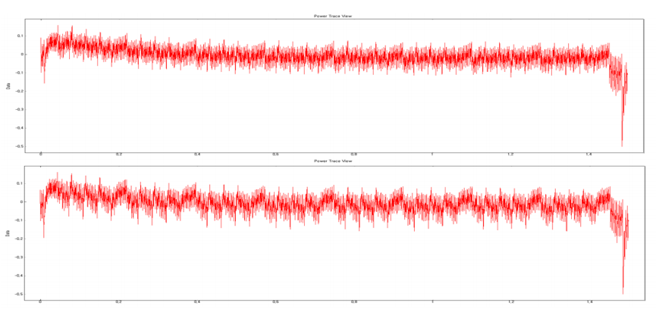
3. 128bit Binary field multiplication
8개의 Garbage Register를 1개로 감소(동일 곱셈 연산)
파형에 큰 변화가 없으므로 공격자가 판단 불가능

Slide 16
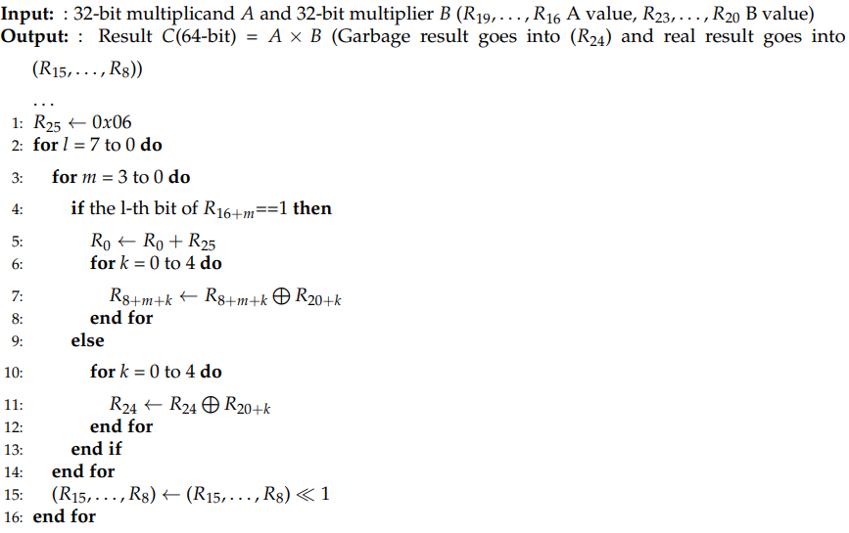
3. 128bit Binary field multiplication
MBC에서 사용한 곱셈 방식 사용
40bit의 Multiplicand를 사용하는 기존 연구에 비해 1개의 레지스터 확보
Ziu et al
Our work
Seo and Kim

Slide 17
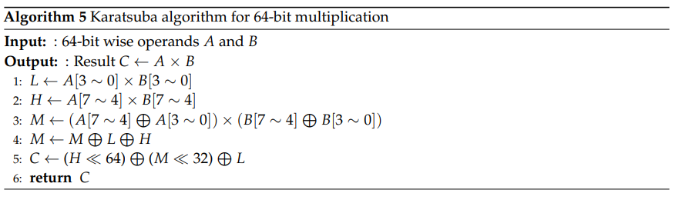
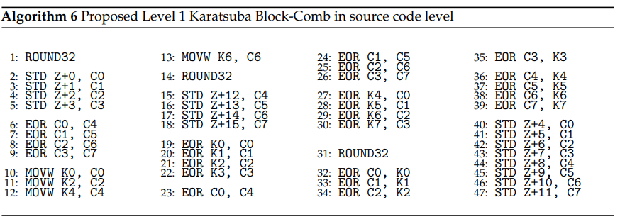
3. 128bit Binary field multiplication
확보한 8개의 레지스터를 이용한 Karatsuba Algorithm 최적화
K0 ~ K7을 이용해 Karatsuba 과정에서 C[4] ~ C[11] 연산에 필요한 값을 스텍 메모리 사용 없이 처리

Slide 18
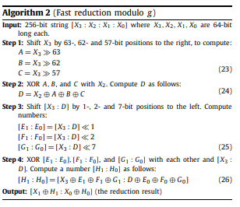
3. 128bit Binary field multiplication
Reduction 최적화 구현
128bit 곱셈의 결과를 Reduction하는 과정에서 소프트웨어 최적화
8bit 환경에 알맞게 최적화 구현
Assembly 구현으로 320cc로 최적화

Slide 19
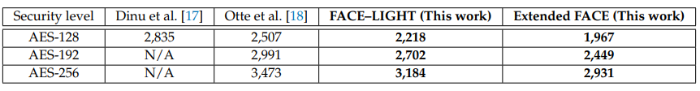
4. Evaluation | FACE-LIGHT
표준 AES보다 약 22% 성능 향상을 보임
추가적인 LUT 업데이트 시간 소요가 없음

Slide 20
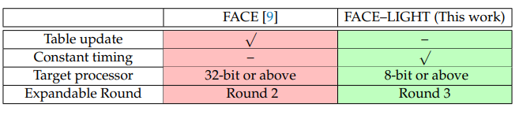
4. Evaluation | FACE-LIGHT
FACE-LIGHT 8bits Microcontroller에 최적화 됨
LUT 업데이트가 없기 때문에 Constant Timing 유지
8bits 저전력 프로세서부터 제약없이 사용 가능

Slide 21
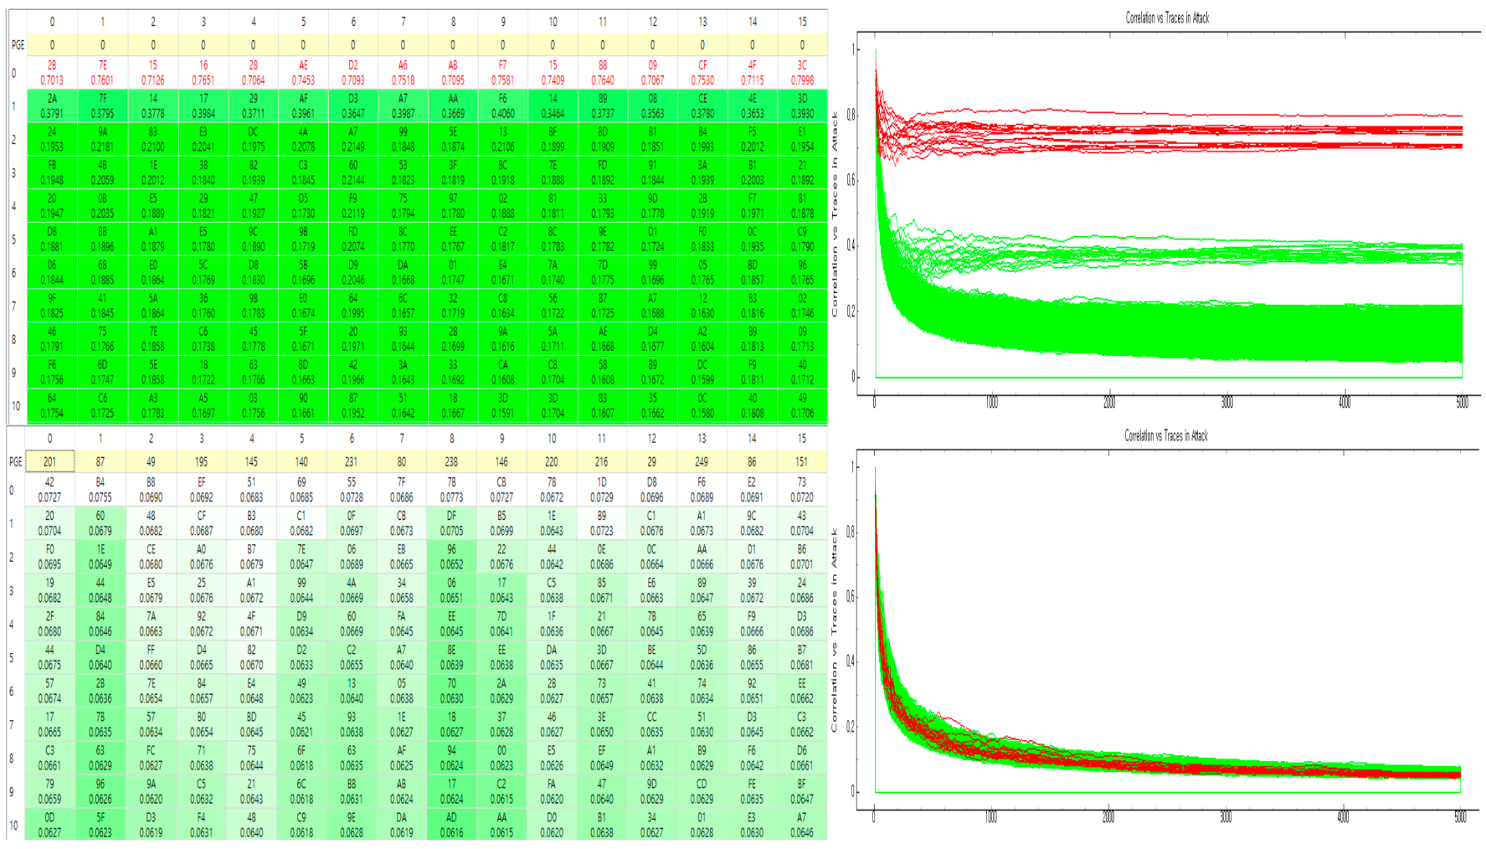
4. Evaluation | FACE-LIGHT
파형 분석 공격(CPA, DPA)에 대한 저항성을 지님

Slide 22

4. Evaluation | FACE-LIGHT
ARX 연산을 사용하는 LEA에 비해 매우 빠른 마스킹 속도
기존의 Masked AES 연구 결과에 비해 성능 향상
FACE-LIGHT, 소프트웨어 최적화

Slide 23
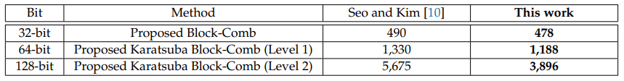
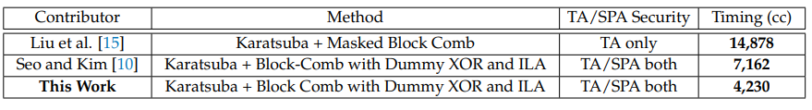
4. Evaluation | 128bit Binary Multiplication
기존 연구에 비해 31% 성능 향상
기존 연구들과 비교 했을 때 가장 빠름

Slide 24
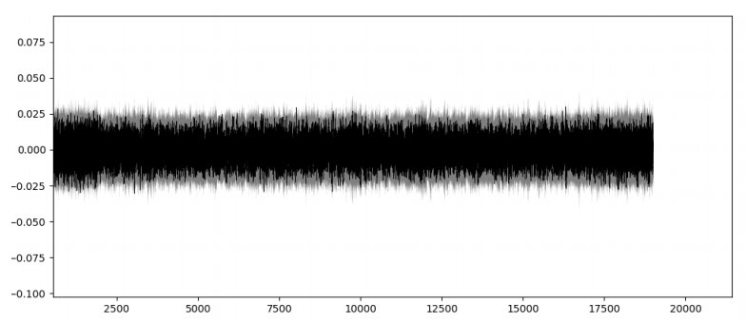
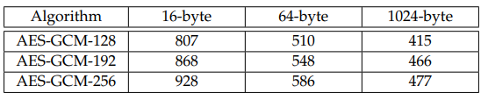
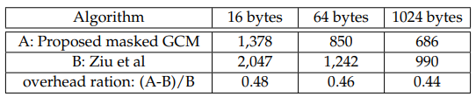
4. Evaluation | PAGE
CPA에 취약한 기존 연구에 비해 Masking을 통한 CPA 방어
기존 AES-GCM 구현 (Ziu et al)에 비해 평균 44% 성능 향상

Slide 25
5. Conclusion
AES-GCM 최적화
암호화 부분인 AES-CTR을 FACE-LIGHT 기법을 통해 최적화
메시지 인증 부분의 128bit Multiplication을 최적화

